Slide 1
Использование технологии «синквейн» в работе с детьми старшего дошкольного возраста
Цель: расширение представления об инновационной
технологии « Синквейн» и ее значении в
развитии речи у дошкольников.
Мастер-класс воспитателя
МБДОУ «Детский сад №8 с. Кривояр»
Карачевой Натальи Владимировны

Slide 2
Целевые ориентиры речевого развития на этапе завершения дошкольного образования (согласно ФГОС ДО):
ребенок достаточно хорошо владеет устной речью, может выражать свои мысли и желания;
активно взаимодействует со сверстниками и взрослыми, строит речевое высказывание в ситуации общения;
способен договариваться, учитывать интересы и чувства других, сопереживать неудачам и радоваться успехам других, стараться разрешать конфликты;
творческие способности ребенка проявляются в придумывании сказок, он может фантазировать вслух, играть звуками и словами;
может выделять звуки в словах, у ребенка складываются предпосылки грамотности;
проявляет любознательность, задает вопросы, интересуется причинно-следственными связями (как? почему? зачем?), пытается самостоятельно придумывать объяснения явлениям природы и поступкам людей;
способен к принятию собственных решений.

Slide 3
Актуальность и целесообразность использования синквейна
открываются новые творческие интеллектуальные возможности;
способствует обогащению и актуализации словаря;
является диагностическим инструментом;
носит характер комплексного воздействия (развивает речь, память, внимание, мышление);
используется для закрепления изученной темы;
является игровым приемом.

Slide 4
Что такое синквейн?
Слово «синквейн» происходит от французского слова «пять» и означает «стихотворение, состоящее из пяти строк».
Дидактический синквейн появился в начале XX века в США.
Синквейн – это не обычное стихотворение, а стихотворение, написанное в соответствии с определёнными правилами.

Slide 5
Правила написания синквейна:
1- я строка - одно слово, обычно существительное, отражающее главную тему.
2- я строка - два слова, прилагательные, описывающие главное существительное.
3- я строка - три слова, глаголы, описывающие действия в рамках темы.
4- я строка - фраза из нескольких слов, показывающая отношение к теме.
5- я строка - слово, связанное с первым, отражающее сущность темы (ассоциация, синоним).

Slide 6
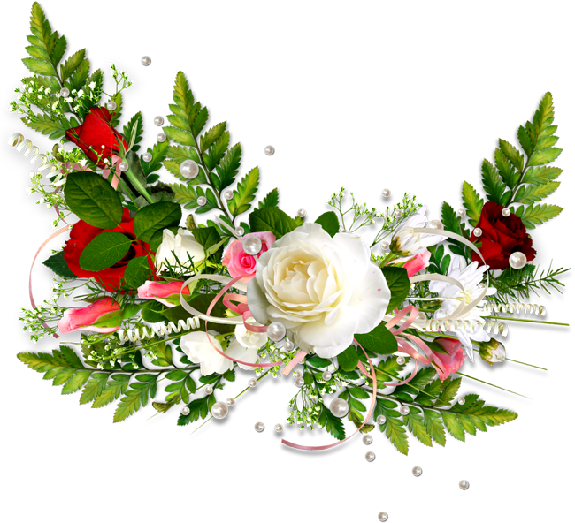
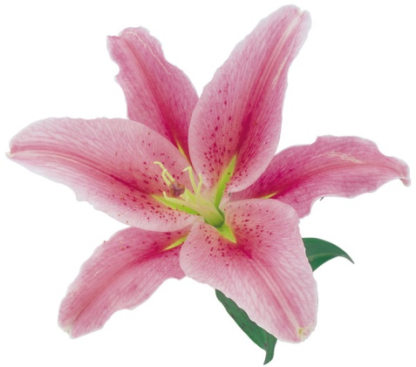
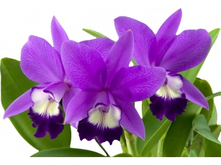
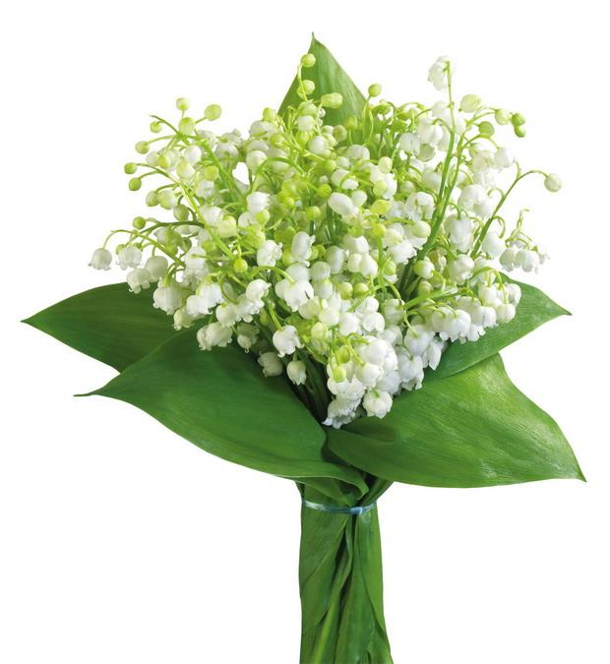
Цветы делают нашу жизнь прекрасней…

Slide 7
ДЕТИ
РАДОСТЬ
КРАСОТА
ЛЕТО
ЦВЕТЫ
АРОМАТ
ЛЮБОВЬ
НЕЖНОСТЬ

Slide 8
Синквейн « Цветы»
1 строка – Цветы – (главное слово)
2 строка – какие они? (прекрасные, ароматные, нежные)
3 строка – что они делают? (радуют, волнуют, удивляют)
4 строка – предложение, афоризм или пословица о цветах
( цветы делают нашу жизнь прекраснее).
5 строка – синоним или как по-другому можно назвать цветы? (чудо природы)

Slide 9
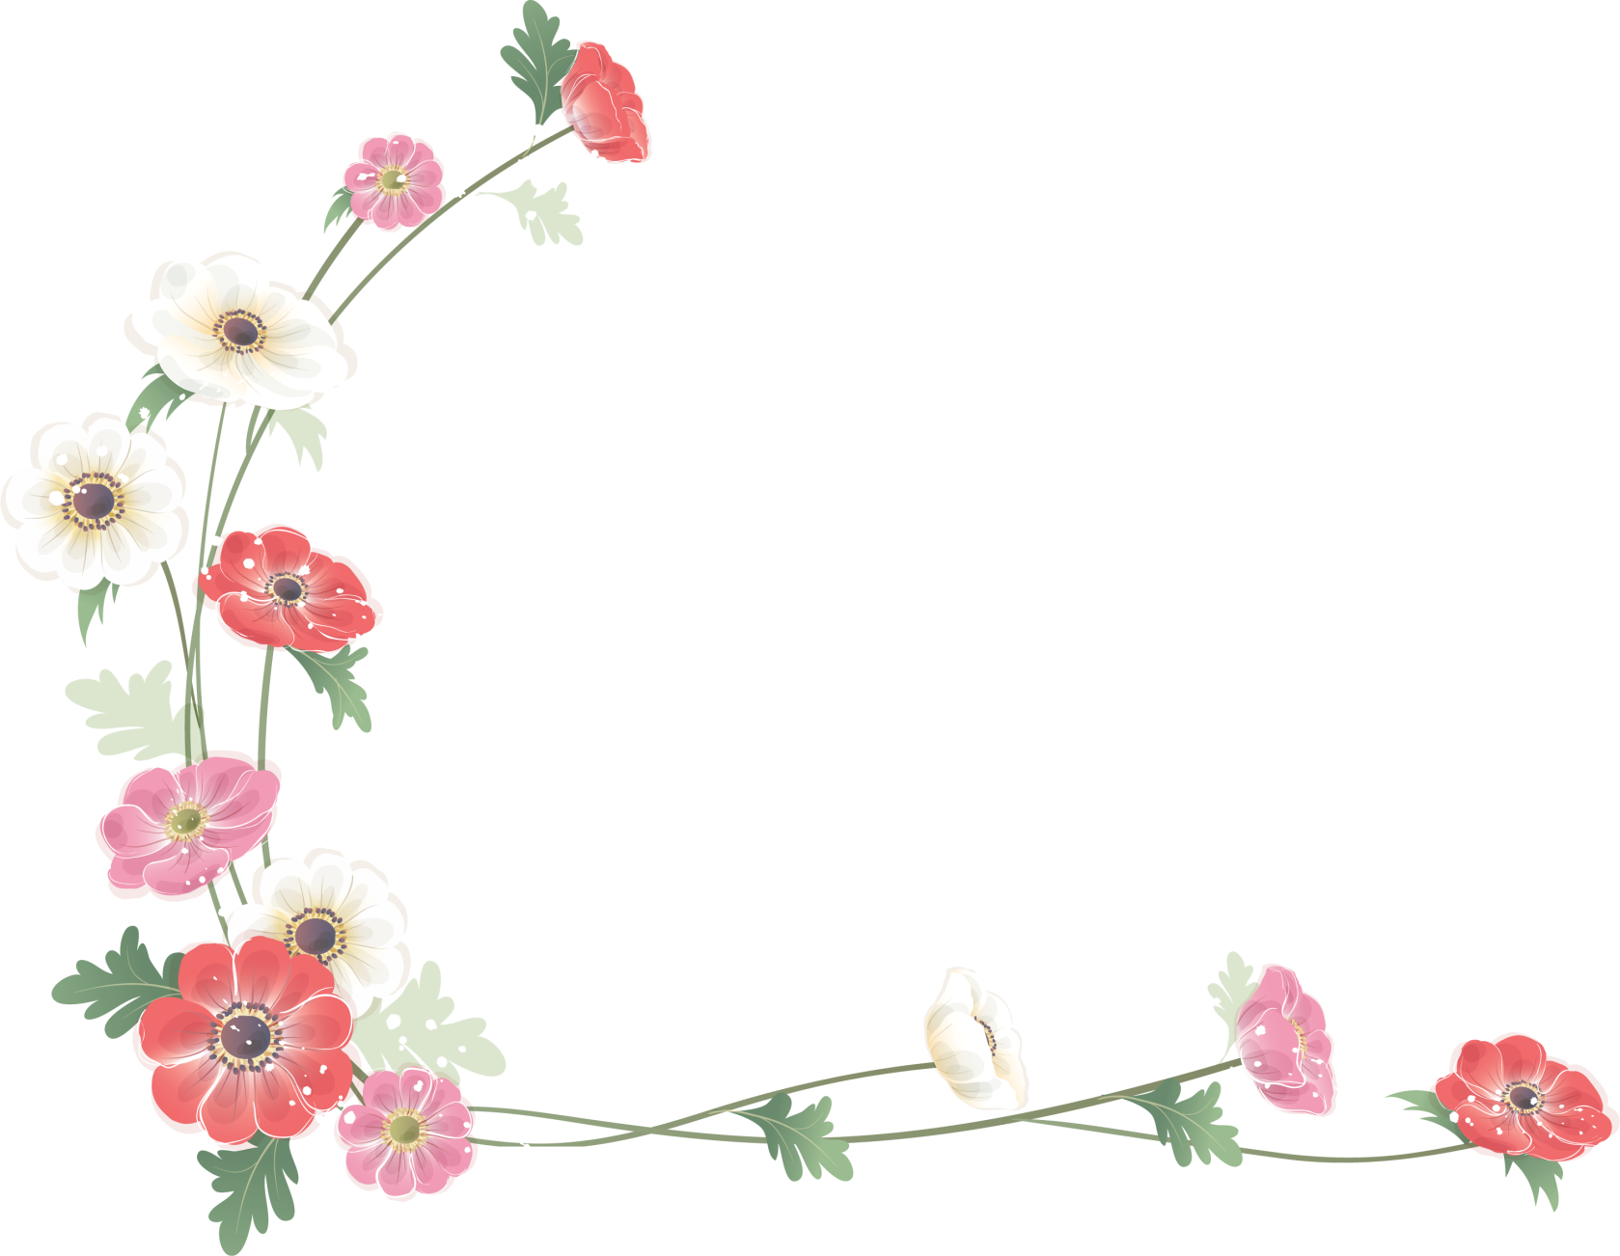
Вот что получилось:
Цветы.
Прекрасные, ароматные, нежные.
Радуют, волнуют, удивляют.
Цветы делают нашу жизнь красивее.
Чудо природы.

Slide 10
Роза
Величественная, бархатная
Завораживает, манит,восхищает
Роза-королева цветов
Любовь

Slide 11
Конкурс «Воспитатель года России»
Актуальный, творческий
Волнует, объединяет, дисциплинирует
На других посмотреть, да себя показать
Испытание

Slide 12
Желаю творческих успехов!

